Slide 1

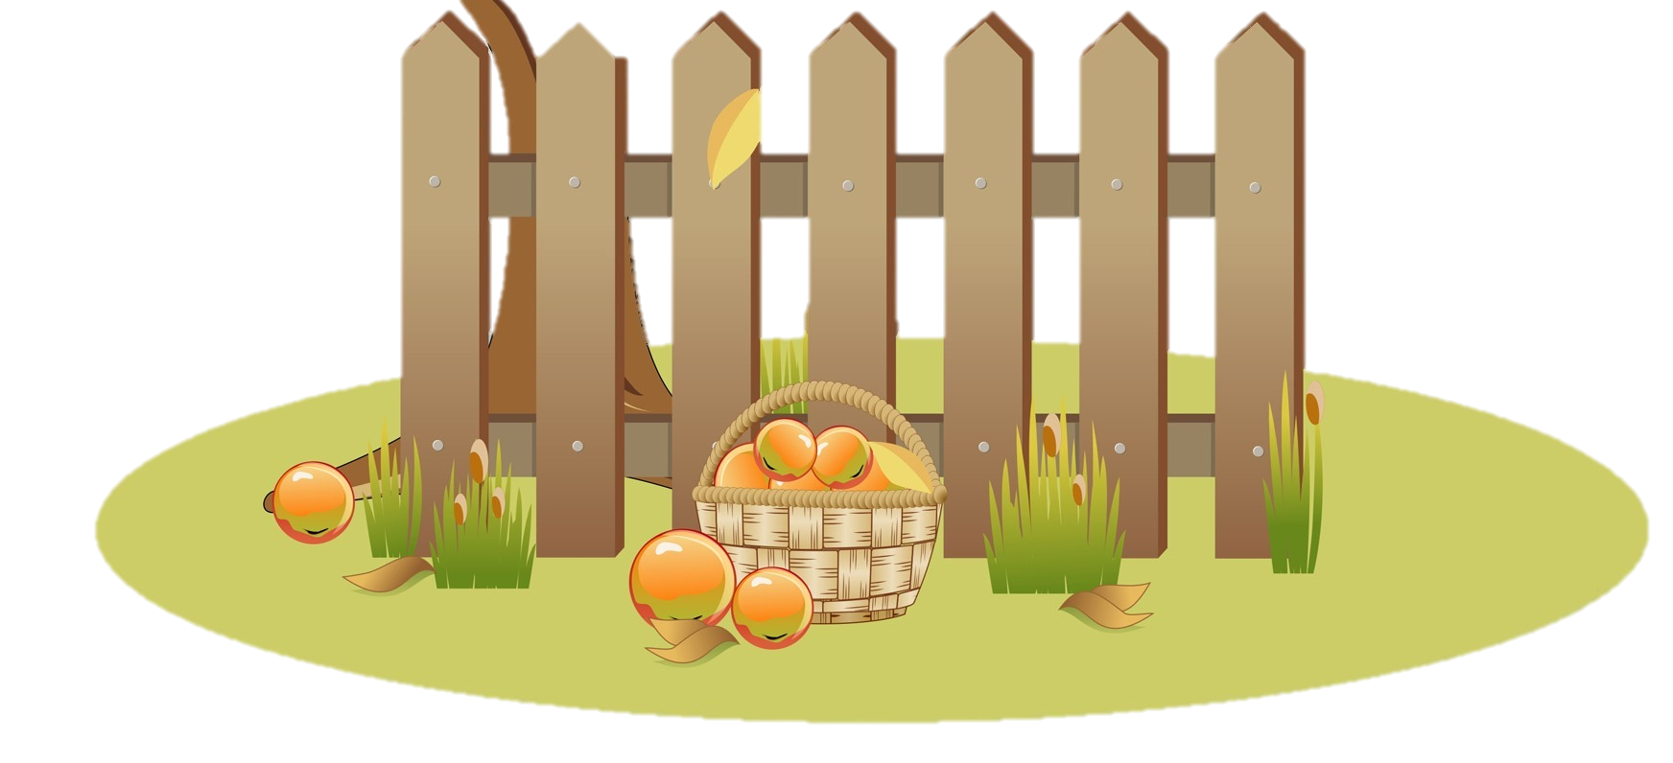

PHÒNG GIÁO DỤC & ĐÀO TẠO QUẬN LONG BIÊN
TRƯỜNG TIỂU HỌC BỒ ĐỀ
TỰ NHIÊN VÀ XÃ HỘI – LỚP 1
Bài 8: Cùng vui ở trường (T1)

Slide 2
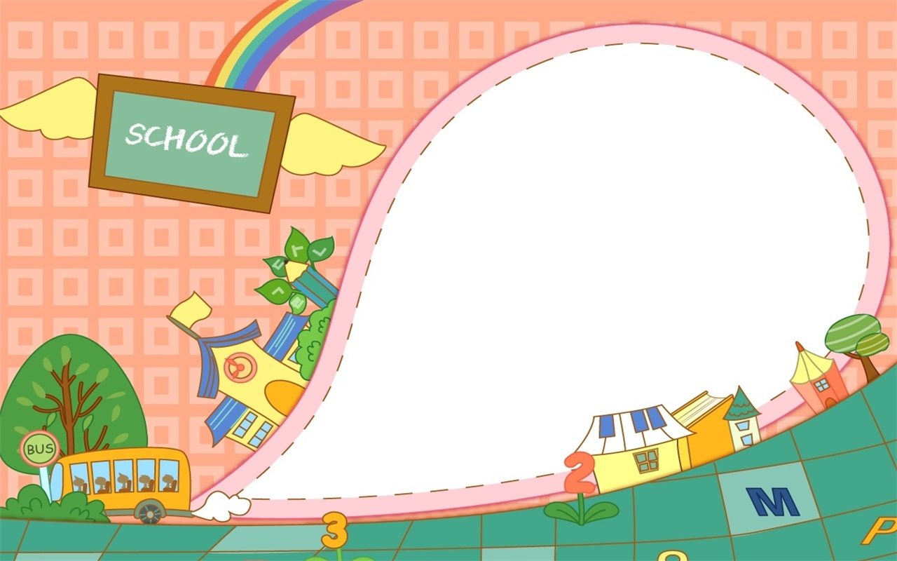
KHỞI ĐỘNG

Slide 4
YÊU CẦU CẦN ĐẠT
1
Nhận biết vật dụng bảo vệ sức khoẻ của em và tác dụng của nó.
2
Sử dụng các vật dụng bảo vệ sức khoẻ đúng cách.
Tích cực chăm sóc bảo vệ sức khoẻ bản thân và trân trọng vật dụng bảo vệ sức khoẻ của mình hàng ngày.
3

Slide 5

KHÁM PHÁ

Slide 6

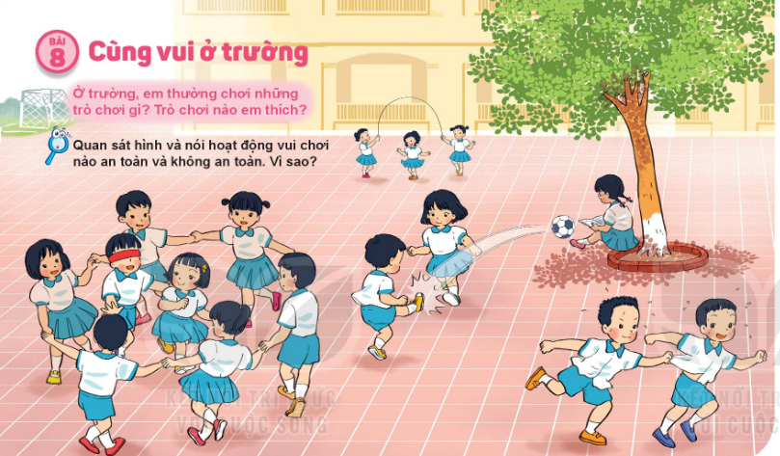
An toàn
An toàn
An toàn
Không an toàn
Không an toàn

Slide 7

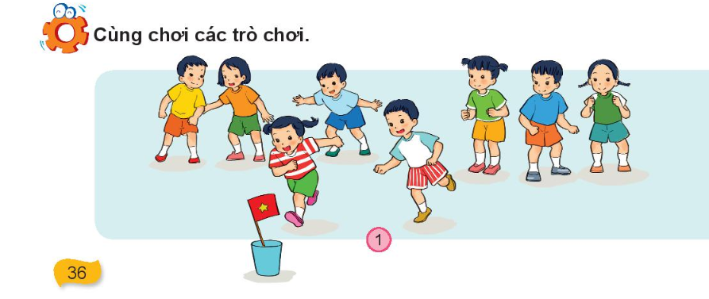
Cùng chơi trò chơi: Cướp cờ.

Slide 8
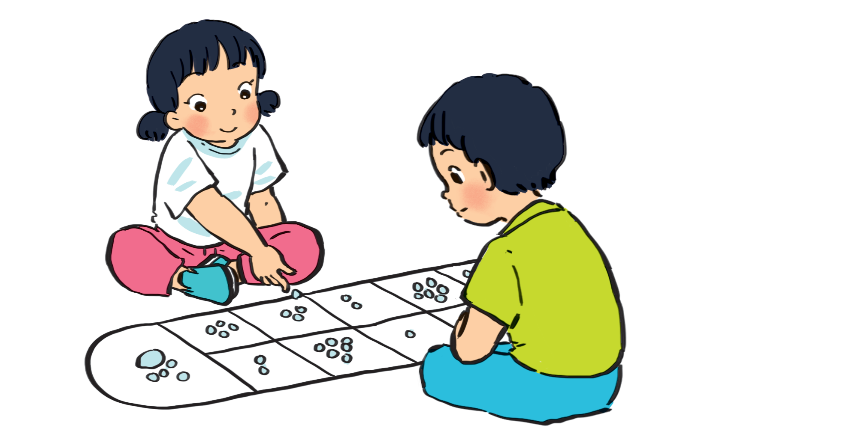
Cùng chơi trò chơi: Ô ăn quan.

Slide 9

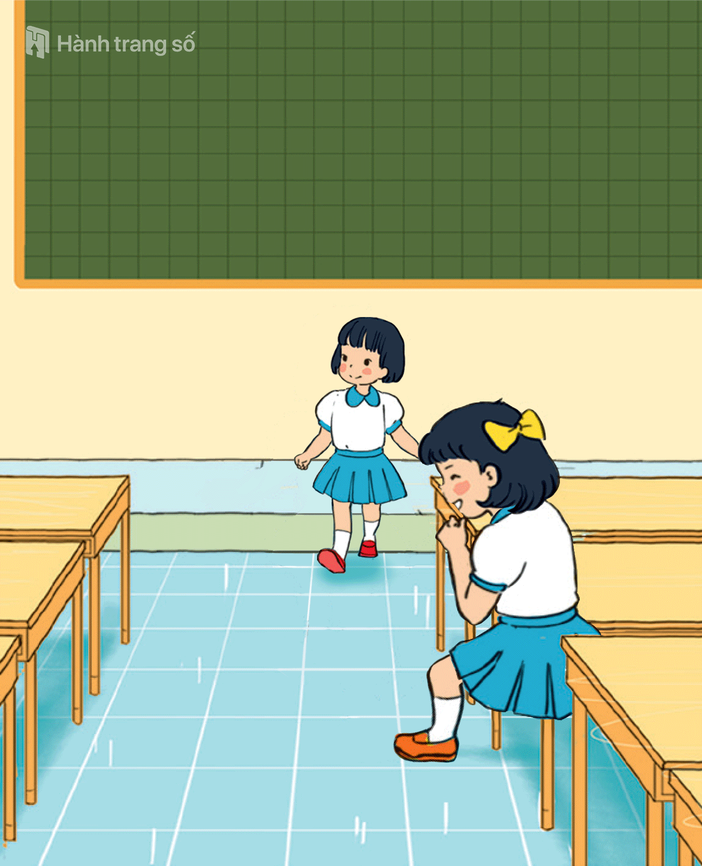
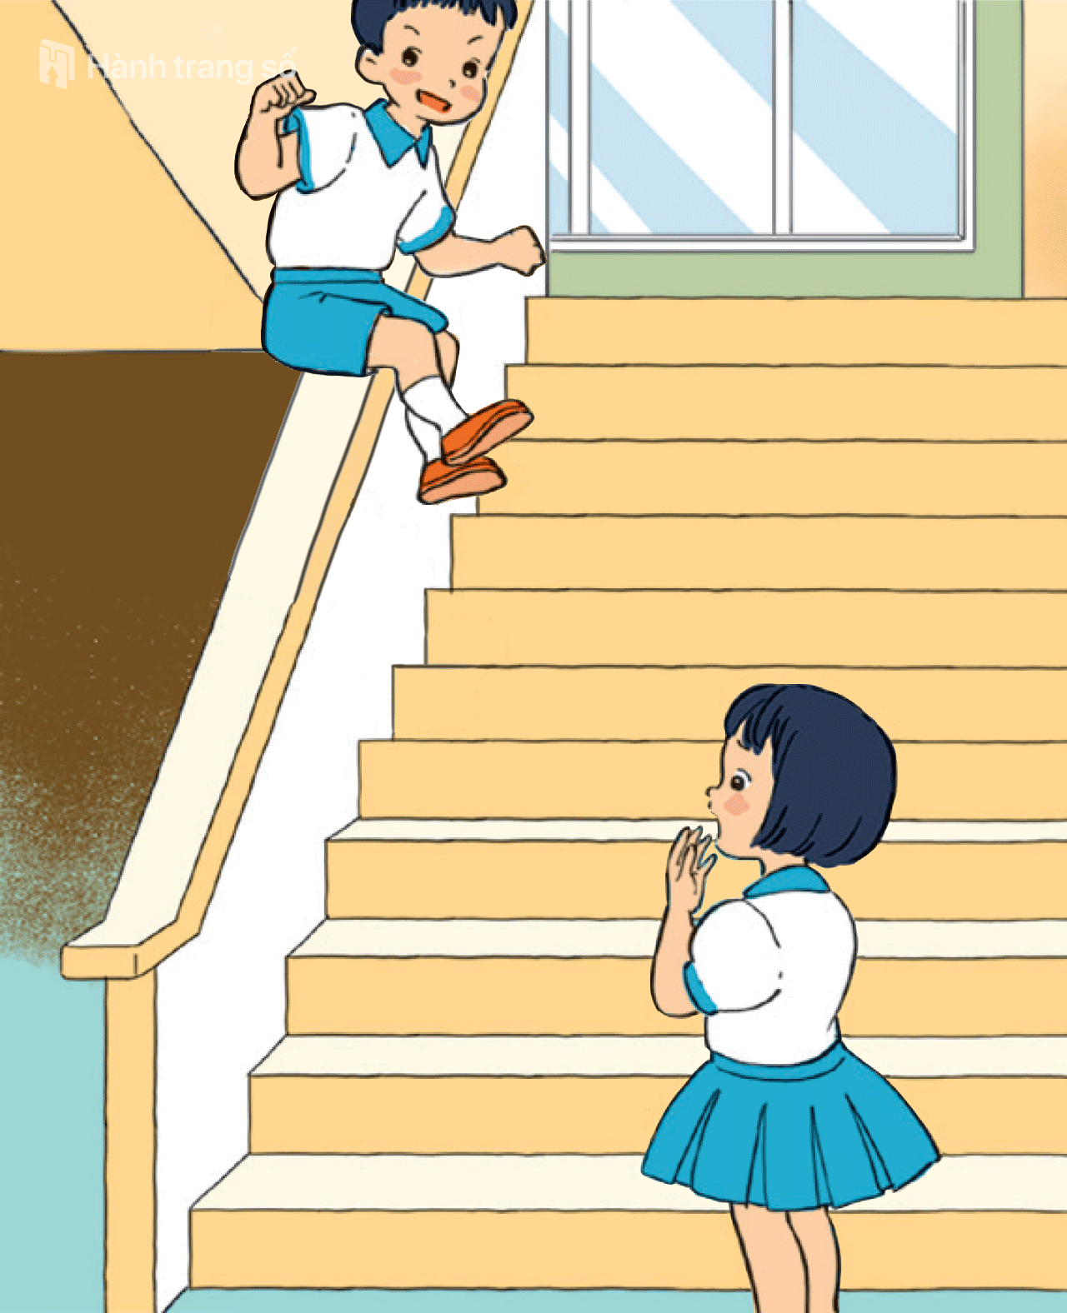
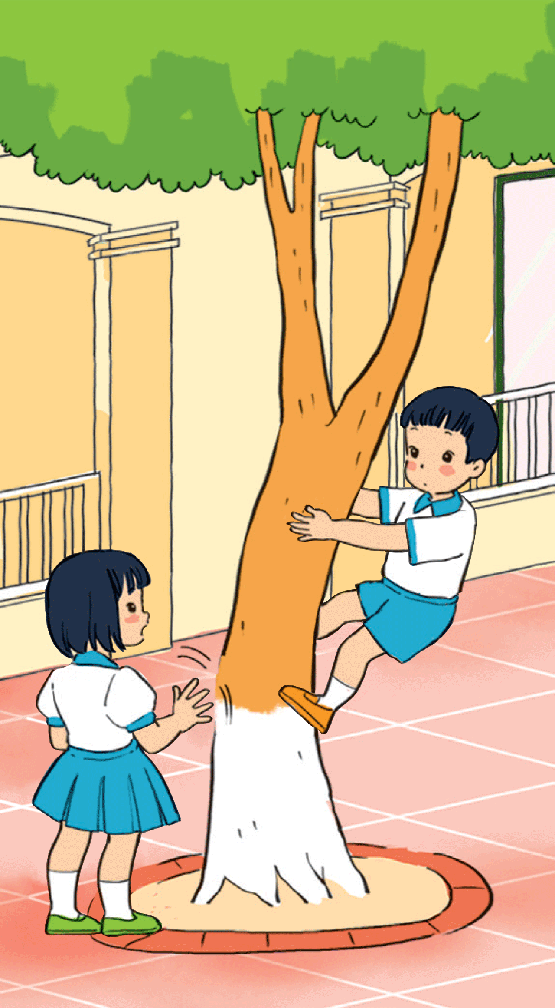
Em sẽ làm gì sau khi gặp các tình huống sau
Khuyên các bạn không nên làm vậy vì rất nguy hiểm

Slide 10
Hẹn gặp lại các con!

